Slide 1
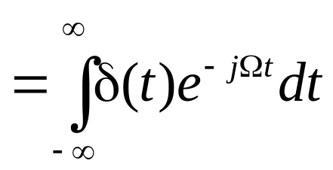
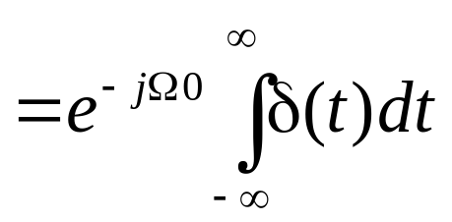
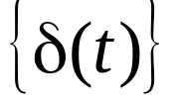


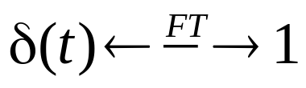




§3-4 典型非周期信号的傅里叶变换
典型信号的傅里叶变换，今后经常用到，希望将它们当公式记住。
一、单位冲激信号
ℱ
记为
ℱ

Slide 2
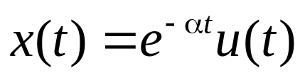


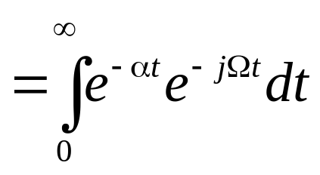


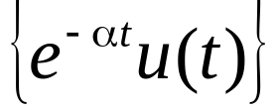


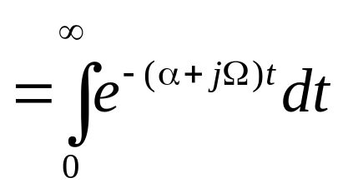
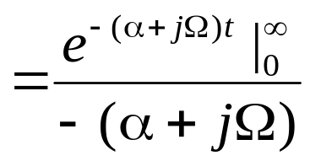



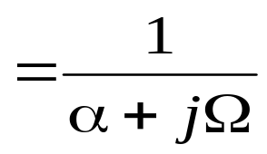
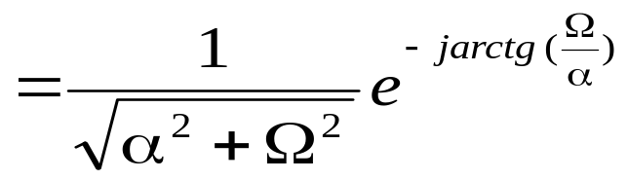


单位冲激信号是一时域宽度几乎为零的脉冲，其在时域的变化率为无穷大。而对应频域中，傅里叶变换为常量1，即信号的能量在各频率上分布均匀，因此称其为均匀谱。
二、单边指数信号
ℱ

Slide 3
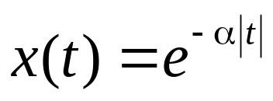
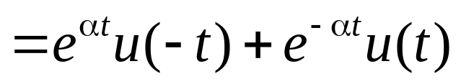
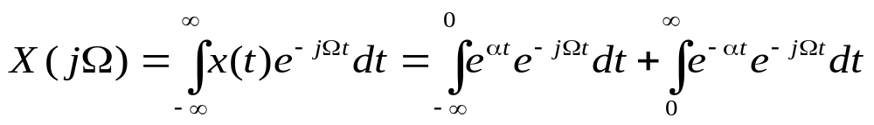
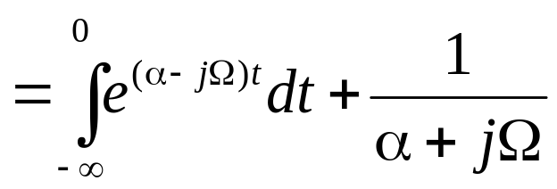



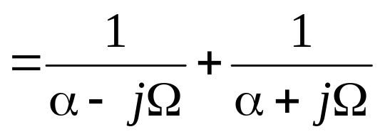
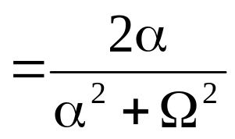
三、对称单边指数信号
1、偶对称
ℱ

Slide 4
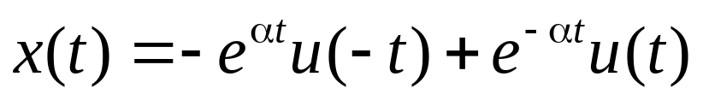
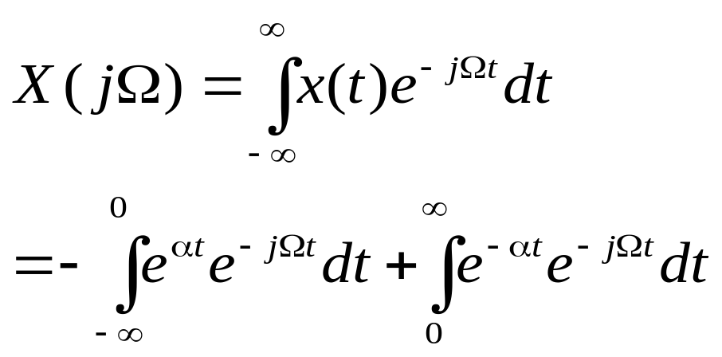


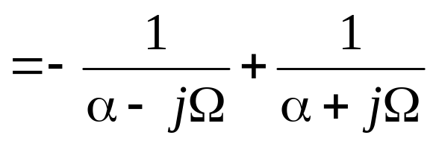
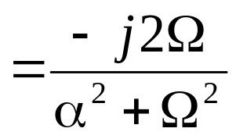

2、奇对称

Slide 5
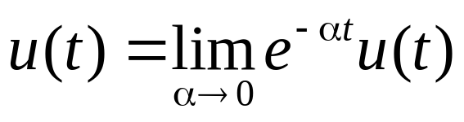

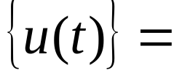
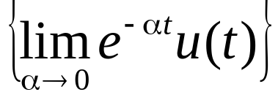
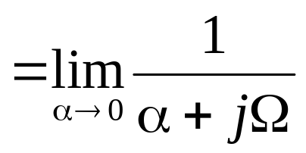
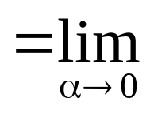
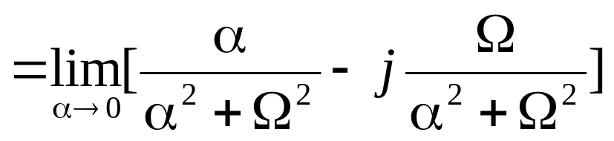
四、单位阶跃信号
因为单位阶跃信号不满足绝对可积的条件，不能直接由正变换的公式求得其傅里叶变换。
ℱ
ℱ
ℱ

Slide 6
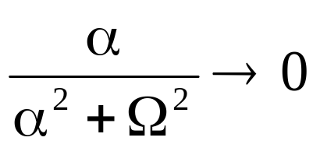
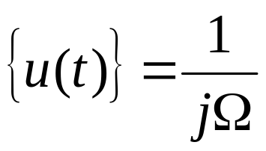
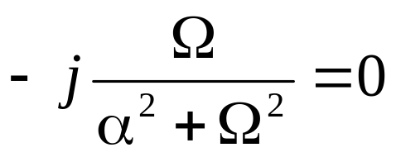
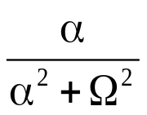
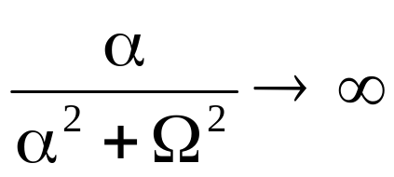

当Ω≠0， α→0，上式前一项
于是
ℱ
当 Ω=0，上式后一项
此时若α→0，
如图中， α→0，上式表示的
脉冲趋于幅度无穷大、宽度无穷小的信号。其宽度为

Slide 7
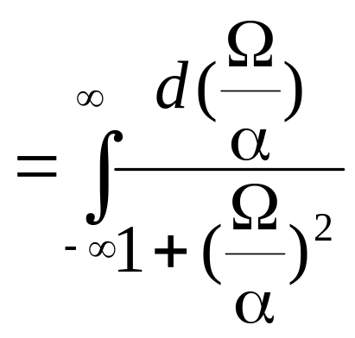
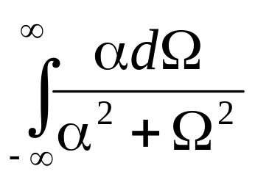
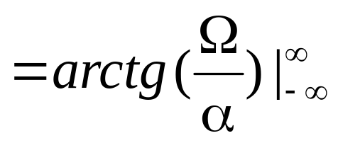


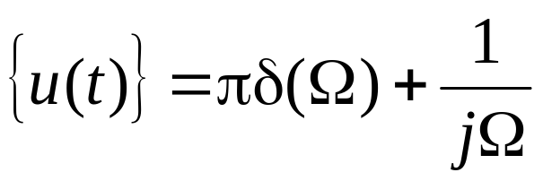



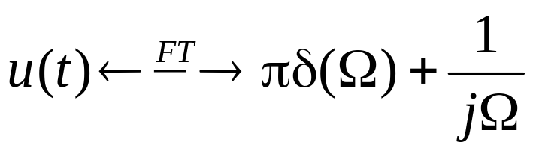

也即，当α→0，前一项是强度为π的冲激。所以，单位阶跃信号的傅里叶变换
ℱ
记为

Slide 8

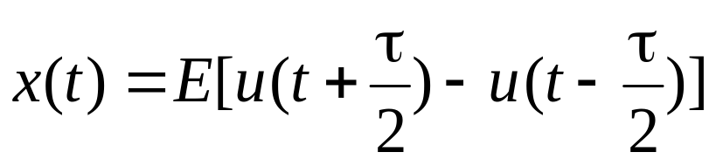


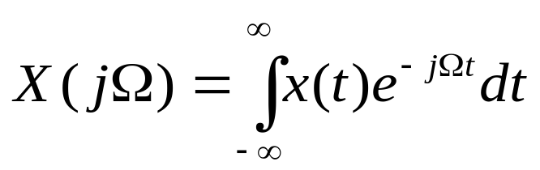
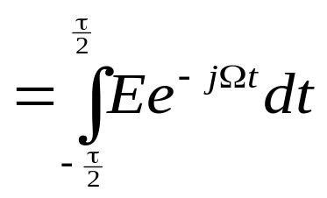
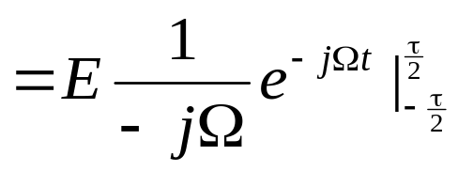
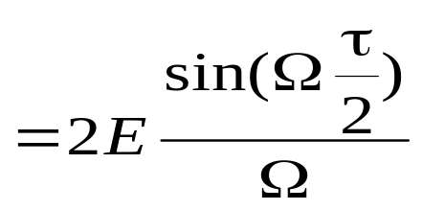
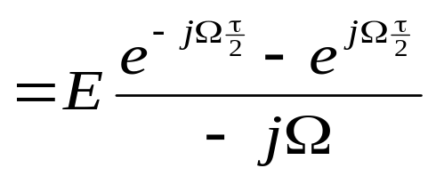
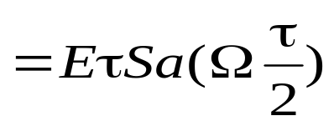
五、矩形脉冲信号
如图所示，矩形脉冲信号满足绝对可积，可以直接通过积分变换公式求得其傅里叶变换。

Slide 9
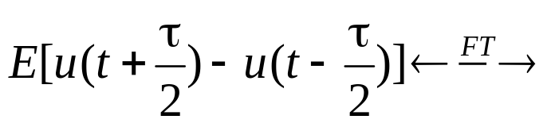
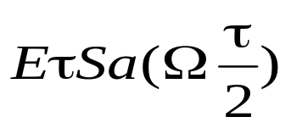






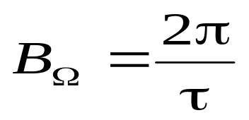
所以
由以上矩形波的频谱图可见，信号的能量主要集中在主瓣所包含的频率范围之内：0~2π/τ，所以习惯上称此频段范围是矩形波的频带宽度B_{Ω}。

Slide 10



以上频谱图，若分别画振幅频谱图和相位频谱图如下：

Slide 11
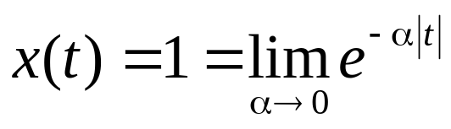
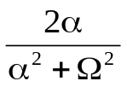
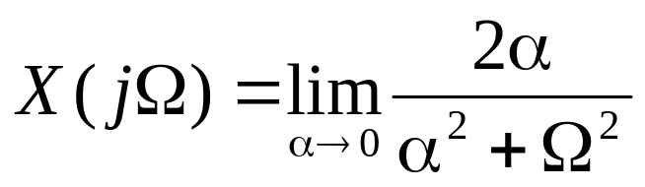
六、直流信号
表示直流信号的函数是一常量，这里设常量为1。显然，它也不满足绝对可积的条件，不能由积分直接求得其傅里叶变换。
设直流信号
由偶对称双边指数信号的傅里叶变换

Slide 12




此频谱函数的波形当α→0，其宽度趋于无穷小，幅度趋于无穷大，是一个冲激信号。对比阶跃信号的情况，这里冲激信号的强度应是2π。所以
这个结果也可以通过幅度为1，
宽度为τ的矩形脉冲的傅里叶变
换，取τ→∞得到。

Slide 13





由第一章介绍可知，
所以
于是
若用公式表示即是

Slide 14










七、符号函数信号
显然，符号函数信号不满足绝对可积的条件，不能由积分直接求得其傅里叶变换。但可以由奇对称双边指数信号的傅里叶变换，取α→0求得。
于是

Slide 15



这个结果也可以通过符号函数的另一种表示得到。因为
所以
于是

